Slide 1
Bluemix × sakura.io 体験ハンズオン@大阪
Bluemixのライト・アカウントで AI（Watson）アプリを作ってみよう
Bluemixのライト・アカウントで AI（Watson）アプリを作ってみよう
日本アイ・ビー・エム株式会社
クラウド事業 クラウドアドバイザー
竹内 誠一 takeyan@jp.ibm.com
2017/11/04

Slide 2
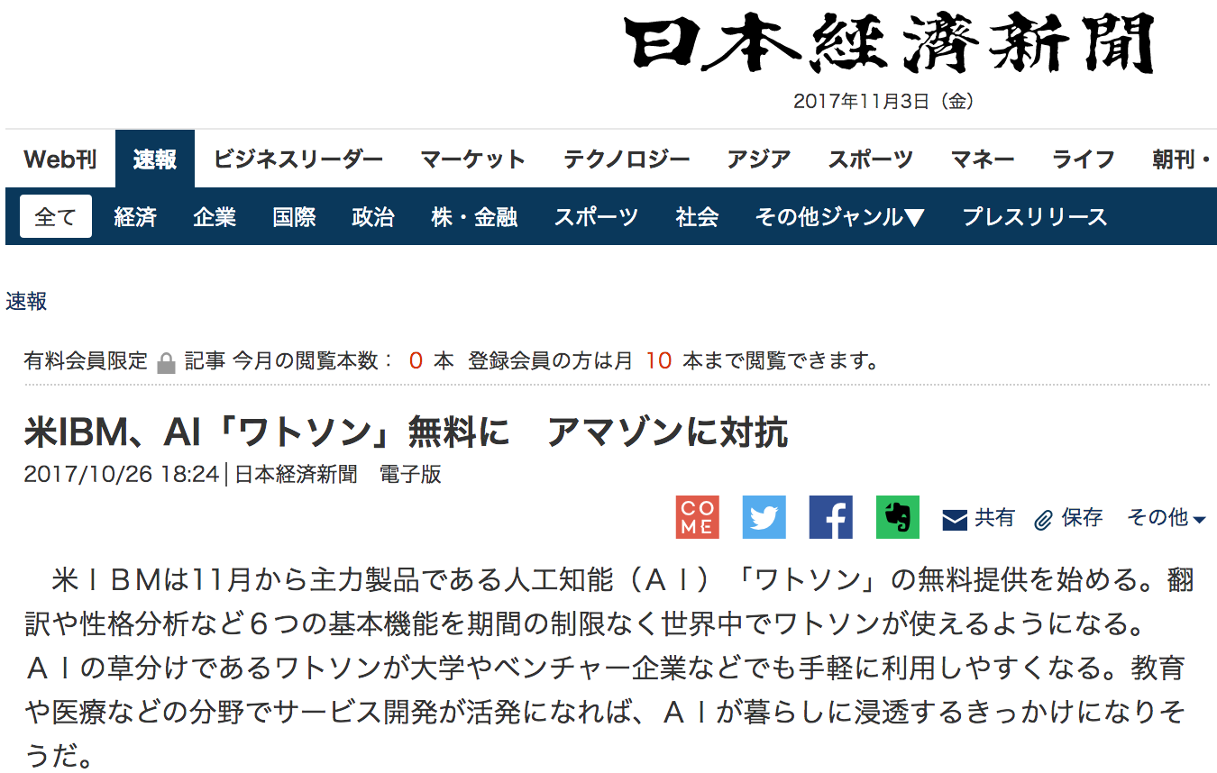
先日、以下のような報道がありました
出典：https://www.nikkei.com/article/DGXMZO2274748026102017MM8000/
少し補足します…

Slide 3
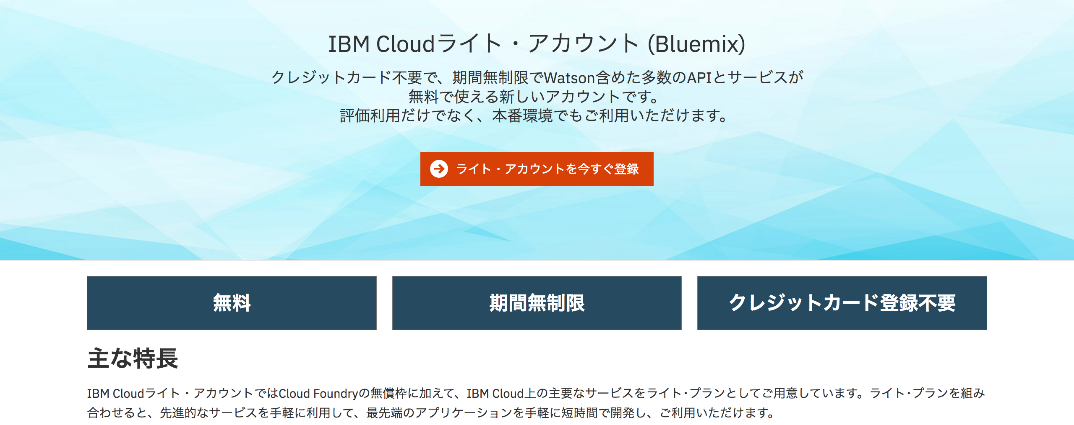
AI「Watson」無料化（ライト・アカウント）発表のポイント
IBMのクラウド「Bluemix」の無料トライアルを、従来の1ヶ月限定から期間無制限にしました
８種類のWatsonサービス（11/4時点）が無償で利用できます
ただし、利用量（1ヶ月あたりのAPIコール回数等）には上限を設けています
Watson以外にも無償で利用できるサービスを多数（30以上）用意しています
https://www.ibm.com/cloud-computing/jp/ja/bluemix/lite-account/

Slide 4
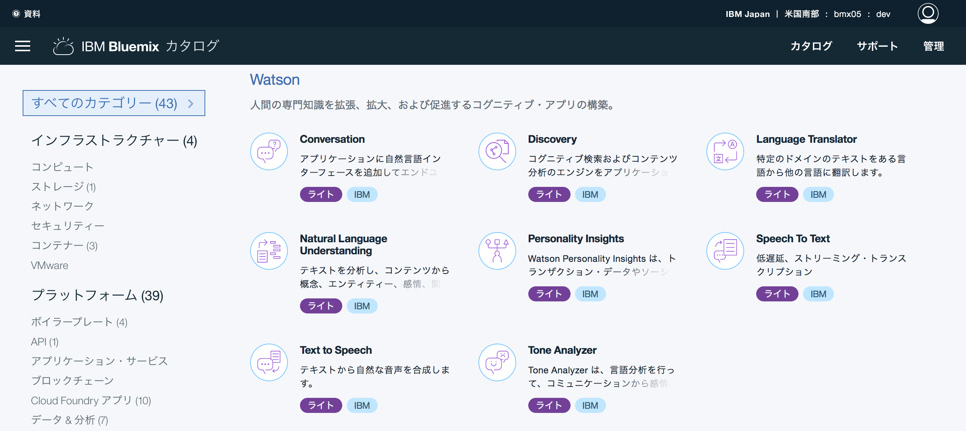
【参考】BluemixカタログのWatsonメニュー
Watsonはチャットボット、翻訳、音声認識、性格分析など8種類のサービスが無償で使用可能

Slide 5
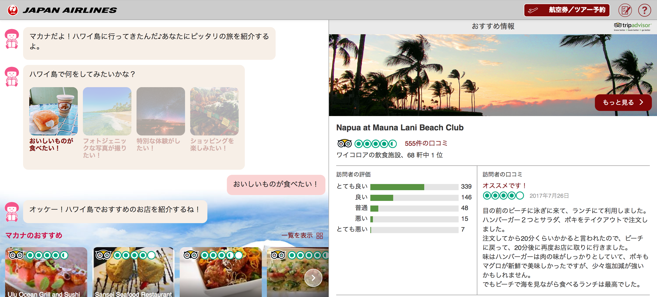
Watsonで作ったAIサービスの例：日本航空様「マカナちゃん」
https://jal-makana-chan.mybluemix.net/index.html
Watson Conversationでチャットボットを開発
Bluemixライト・アカウントでもConversationを使ってチャットボットを作ることができます

Slide 6
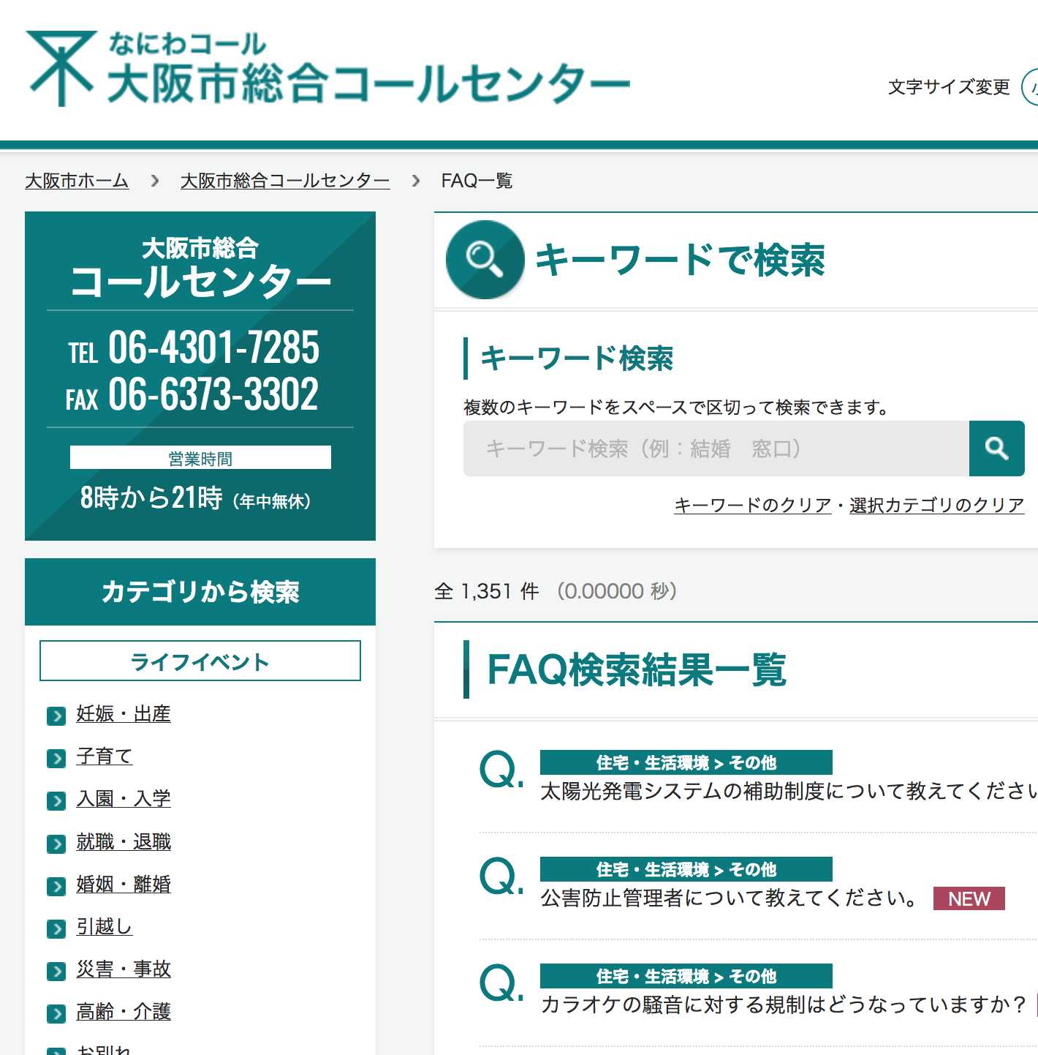
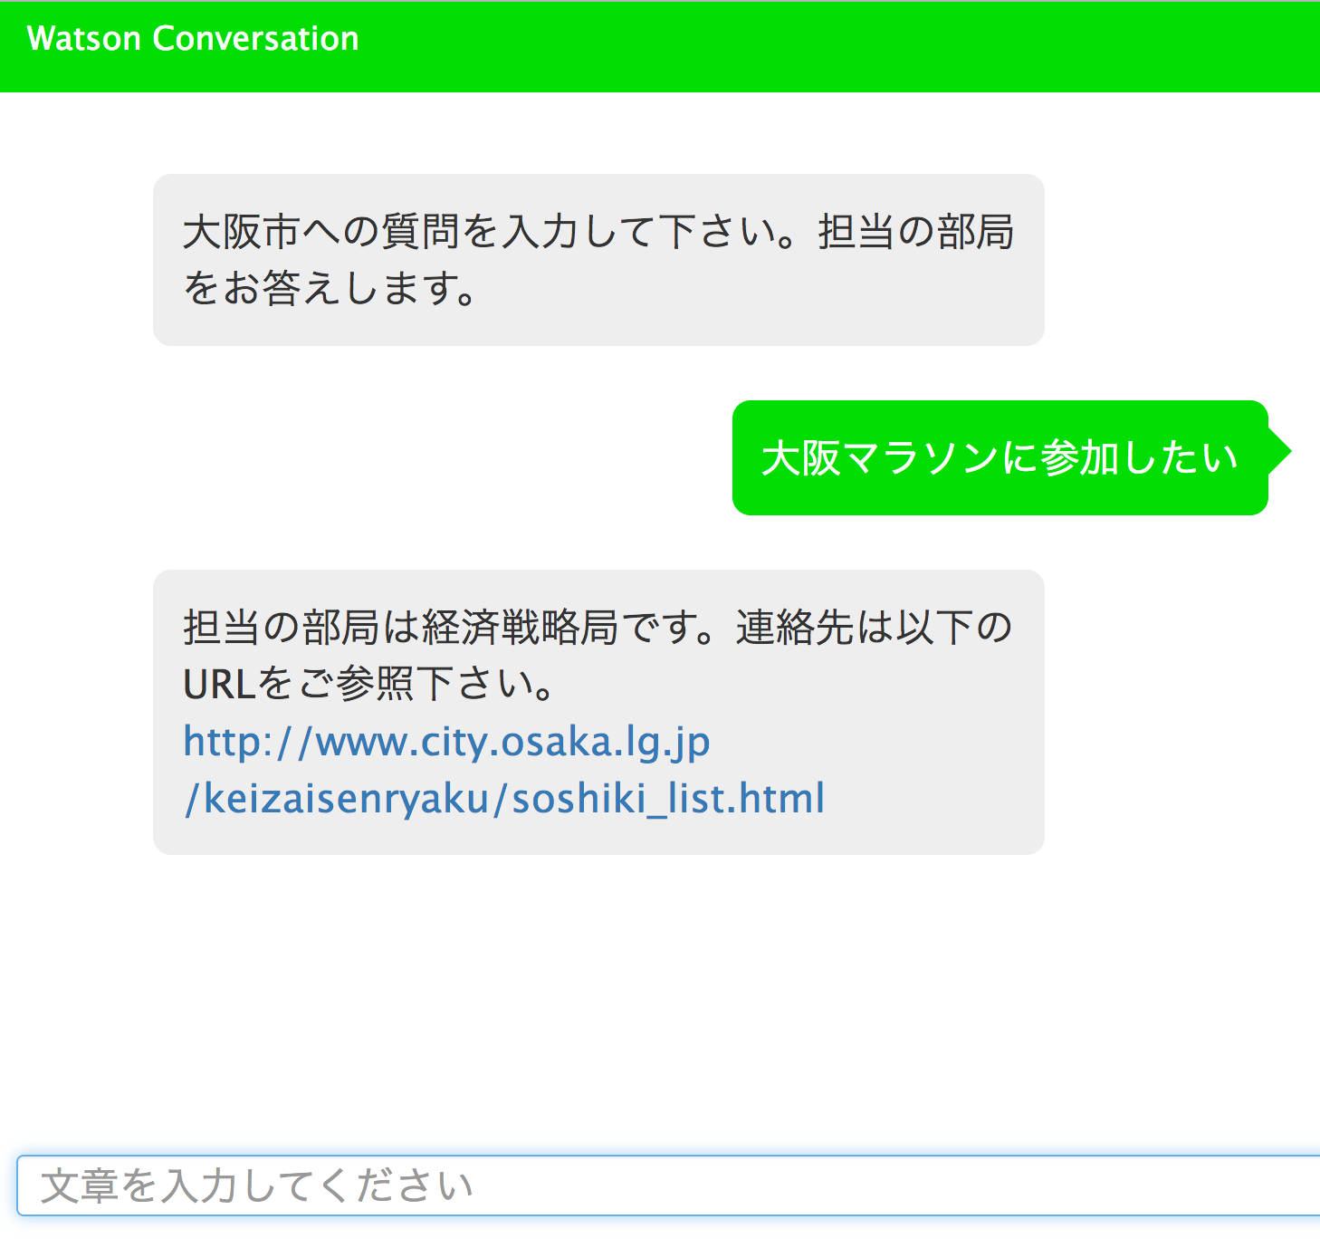
【DEMO】Watsonで大阪市のFAQをチャットボットにしてみました①
大阪市への質問を入力すると、担当の部局を答えてくれるチャットボットです
あらかじめ大阪市のFAQを学習し、FAQにはない質問でも担当の部局を推測して回答します
http://www.osaka-city-callcenter.jp/faq/index.aspx
大阪市にはお断りしていないので、ここだけの話でお願いします😁

Slide 7
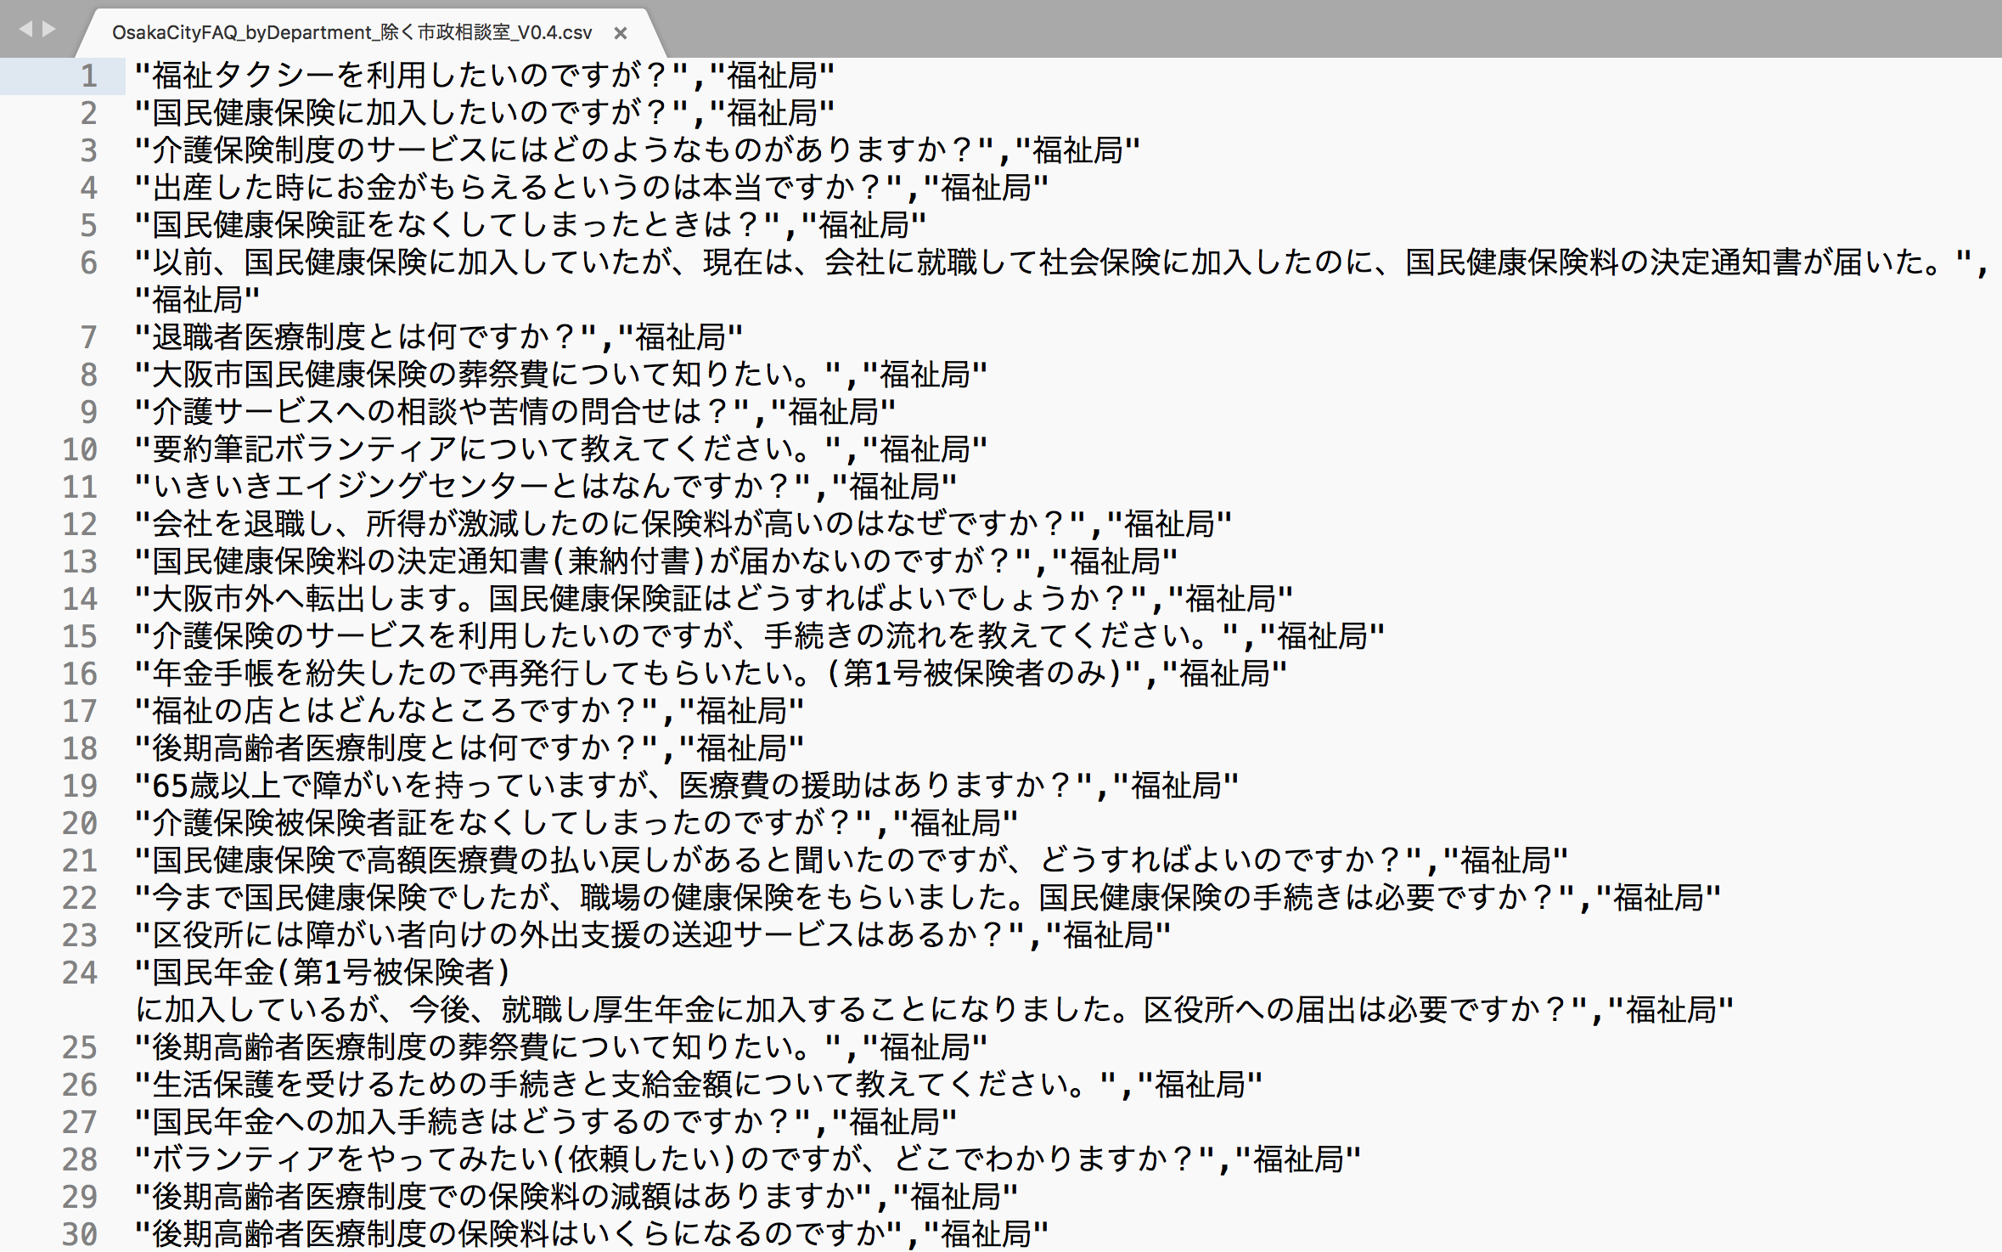
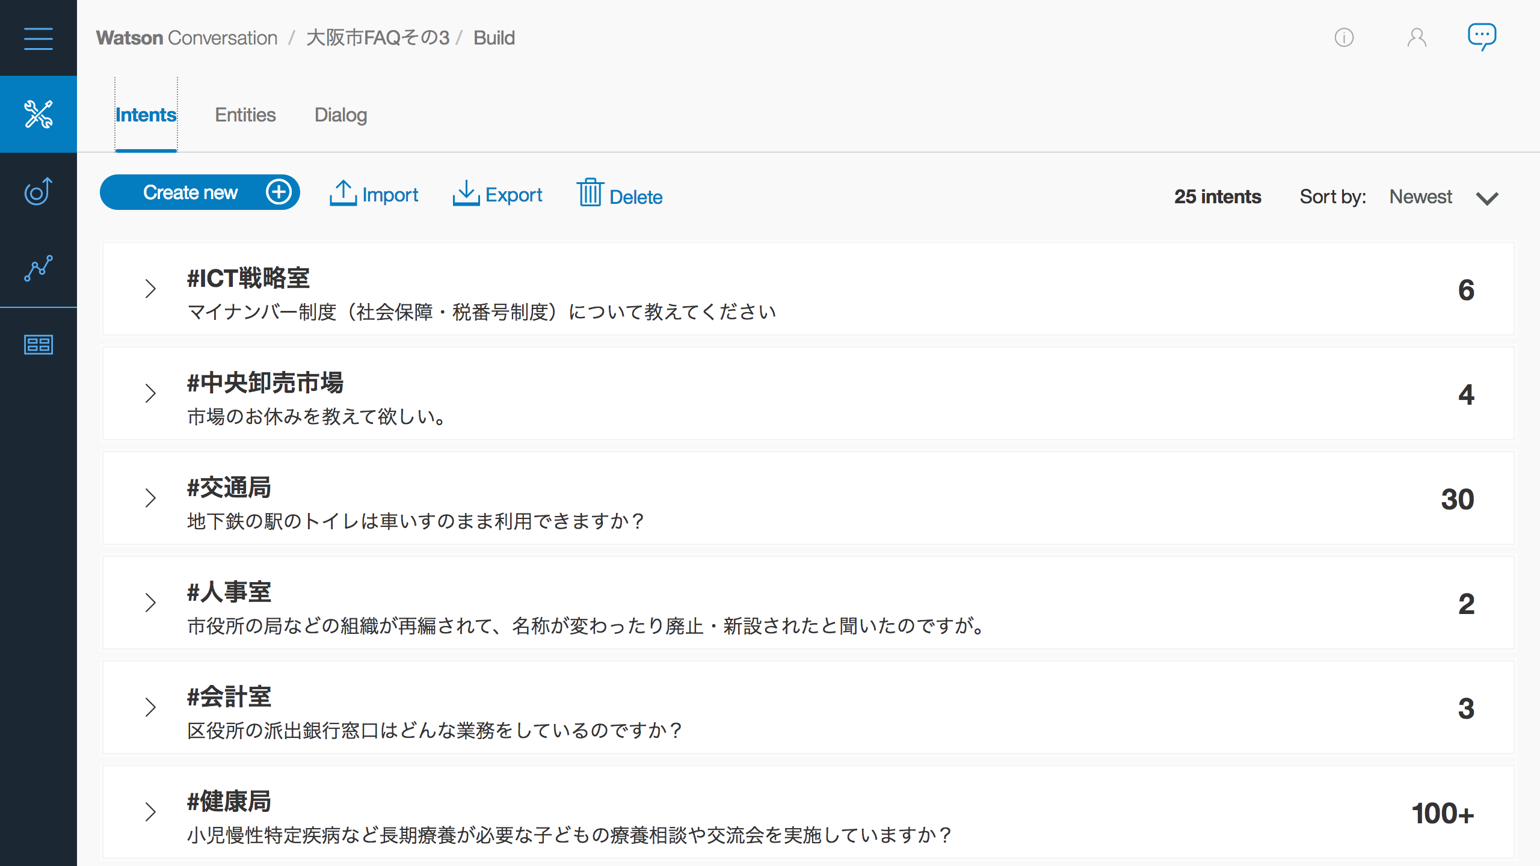
【DEMO】Watsonで大阪市のFAQをチャットボットにしてみました②
FAQと部局をWatsonに学習させます。この情報を元にして、最適な部局を推測します。
学習データ（CSV形式）
学習後のWatsonの画面

Slide 8
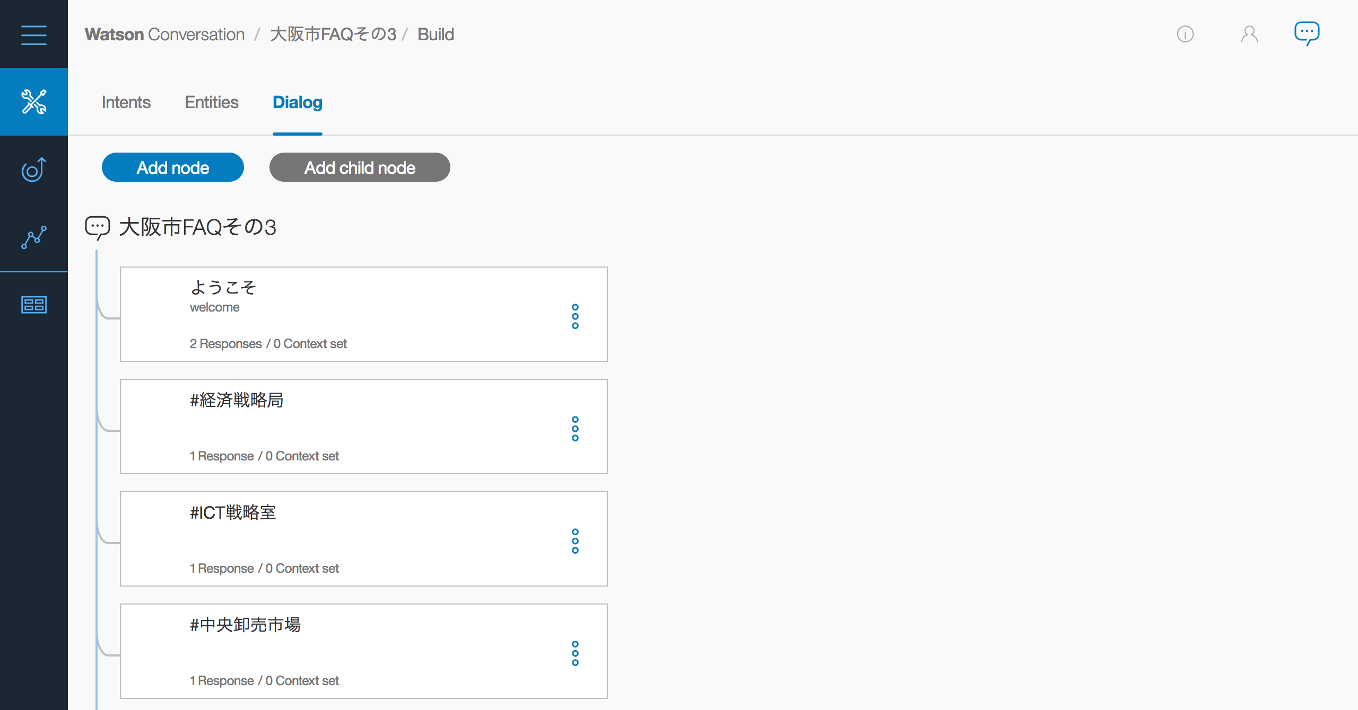
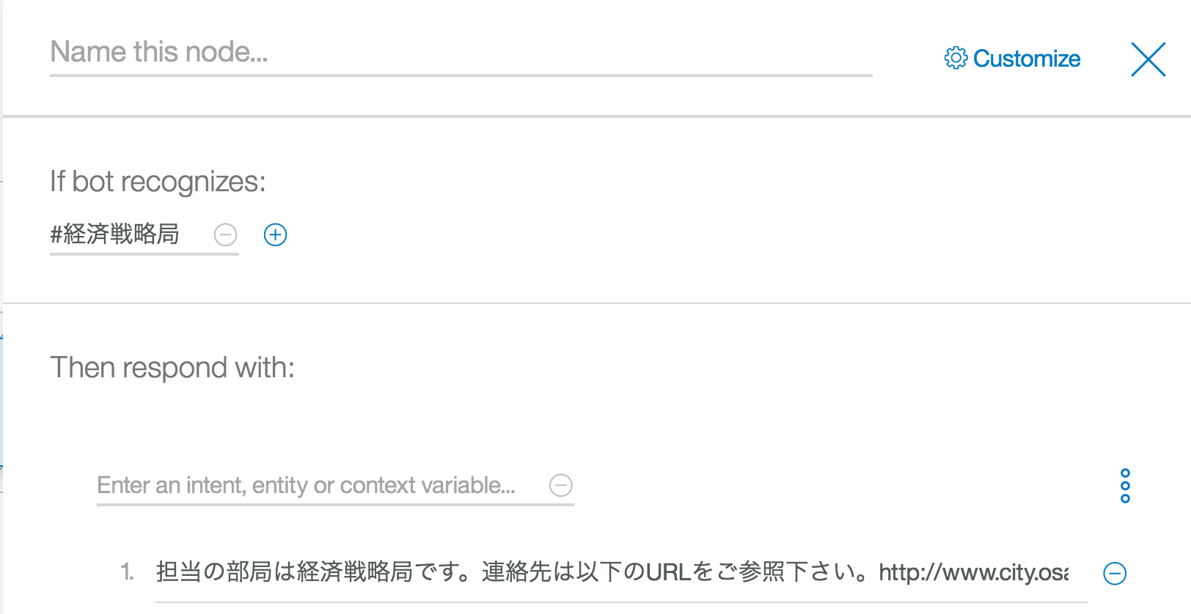
【DEMO】Watsonで大阪市のFAQをチャットボットにしてみました③
チャットボットの会話を制御するダイアログを定義します（この例では部局名ごとに応答文を登録）

Slide 9
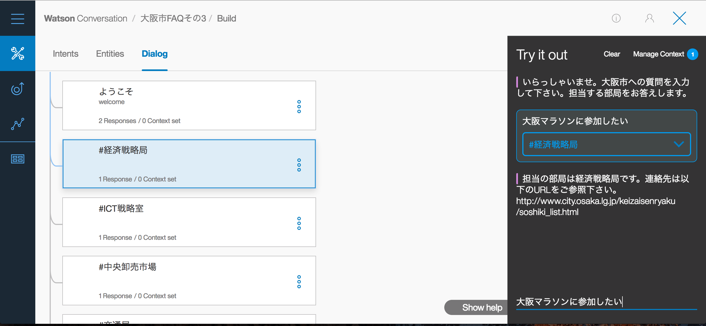
【DEMO】Watsonで大阪市のFAQをチャットボットにしてみました④
学習とダイアログ定義を検証します（Watsonの検証機能を使用）。

Slide 10
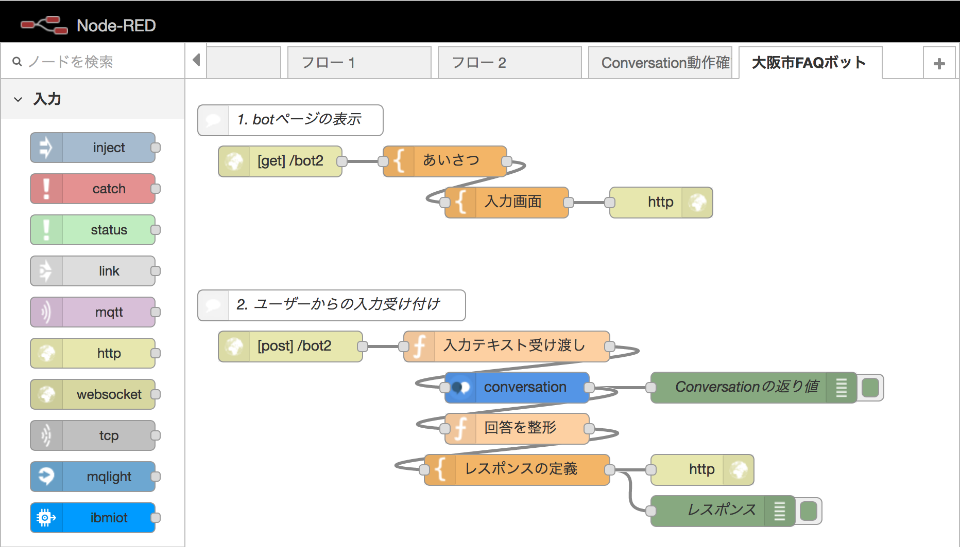
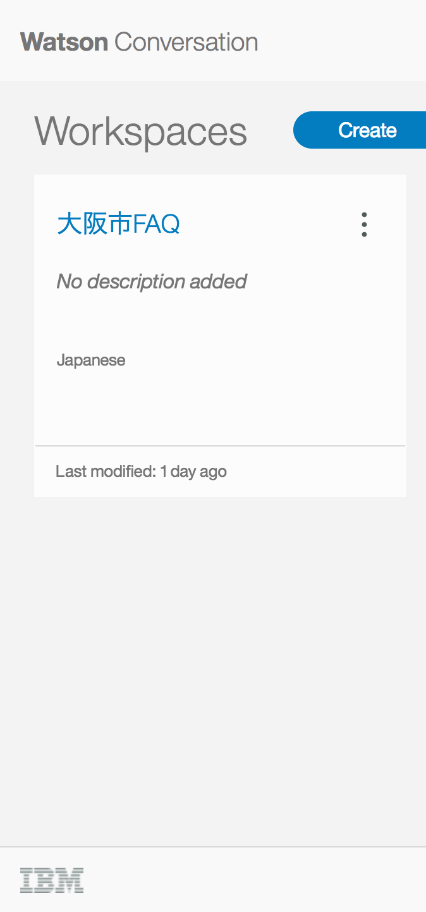
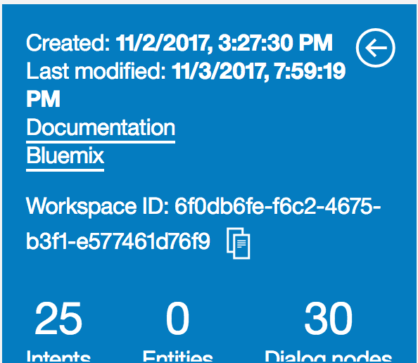
【DEMO】Watsonで大阪市のFAQをチャットボットにしてみました⑤
チャットボット・プログラムを作成します（IoT Platform StarterのNode-REDを使用します）
IDを登録

Slide 11
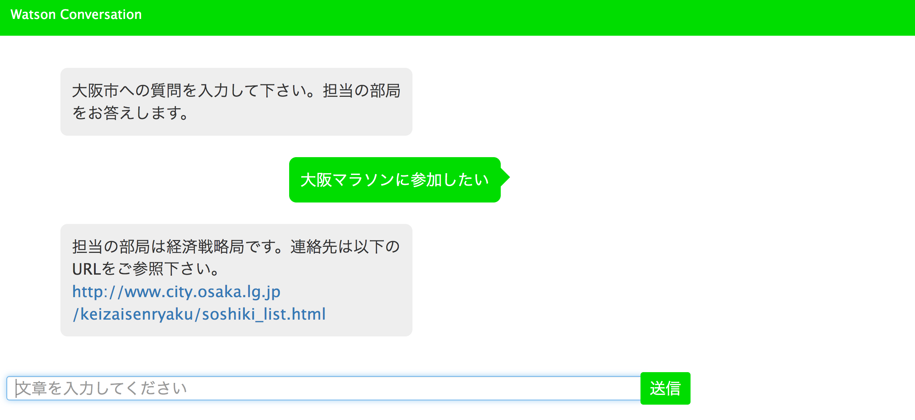
【DEMO】Watsonで大阪市のFAQをチャットボットにしてみました⑥
チャットボット・プログラムを実行します
FAQに含まれていない質問でも、学習結果を使って最適な部局を推測し回答します

Slide 12
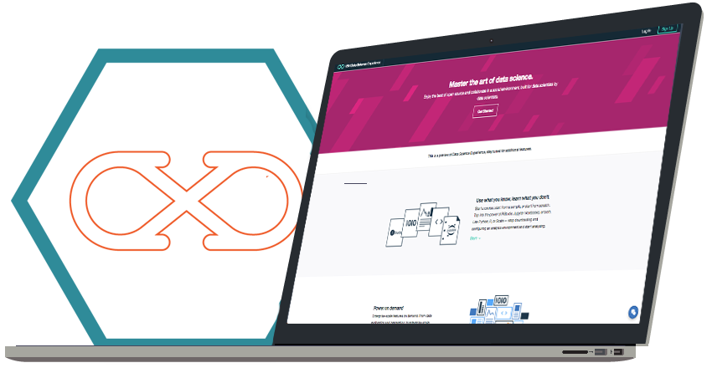

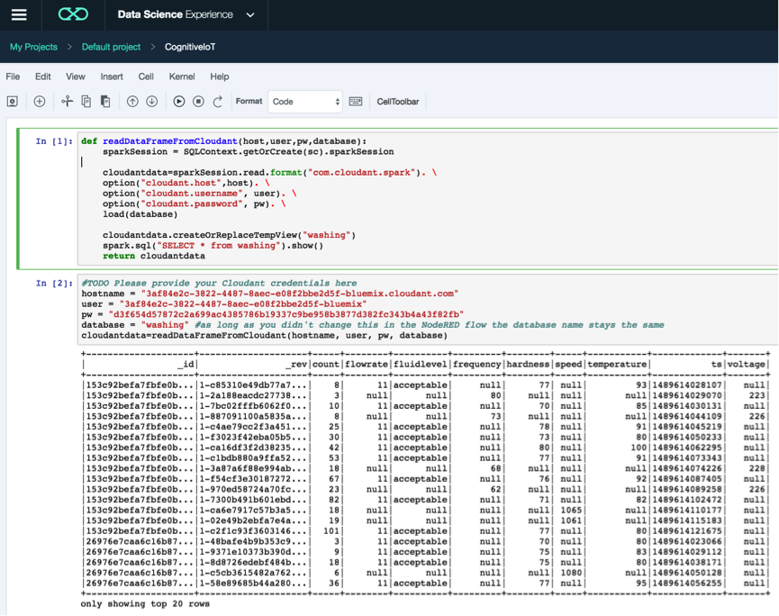
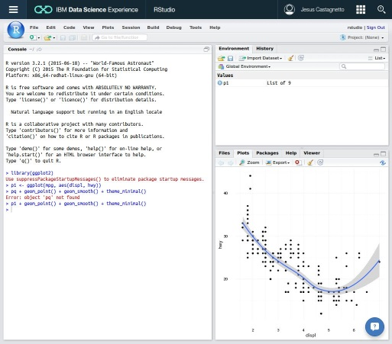







ライト・アカウントはデータサイエンティストにもお勧めです
Jupyter,Rstudio等の実行環境、ライブラリ、データベース等を統合して提供
オープン・ソースのテクノロジーを最大限に活用
Data Science Experience (DSX) User Interface
Storage/DB
ライブラリー／解析モデル
Bluemix

Slide 13
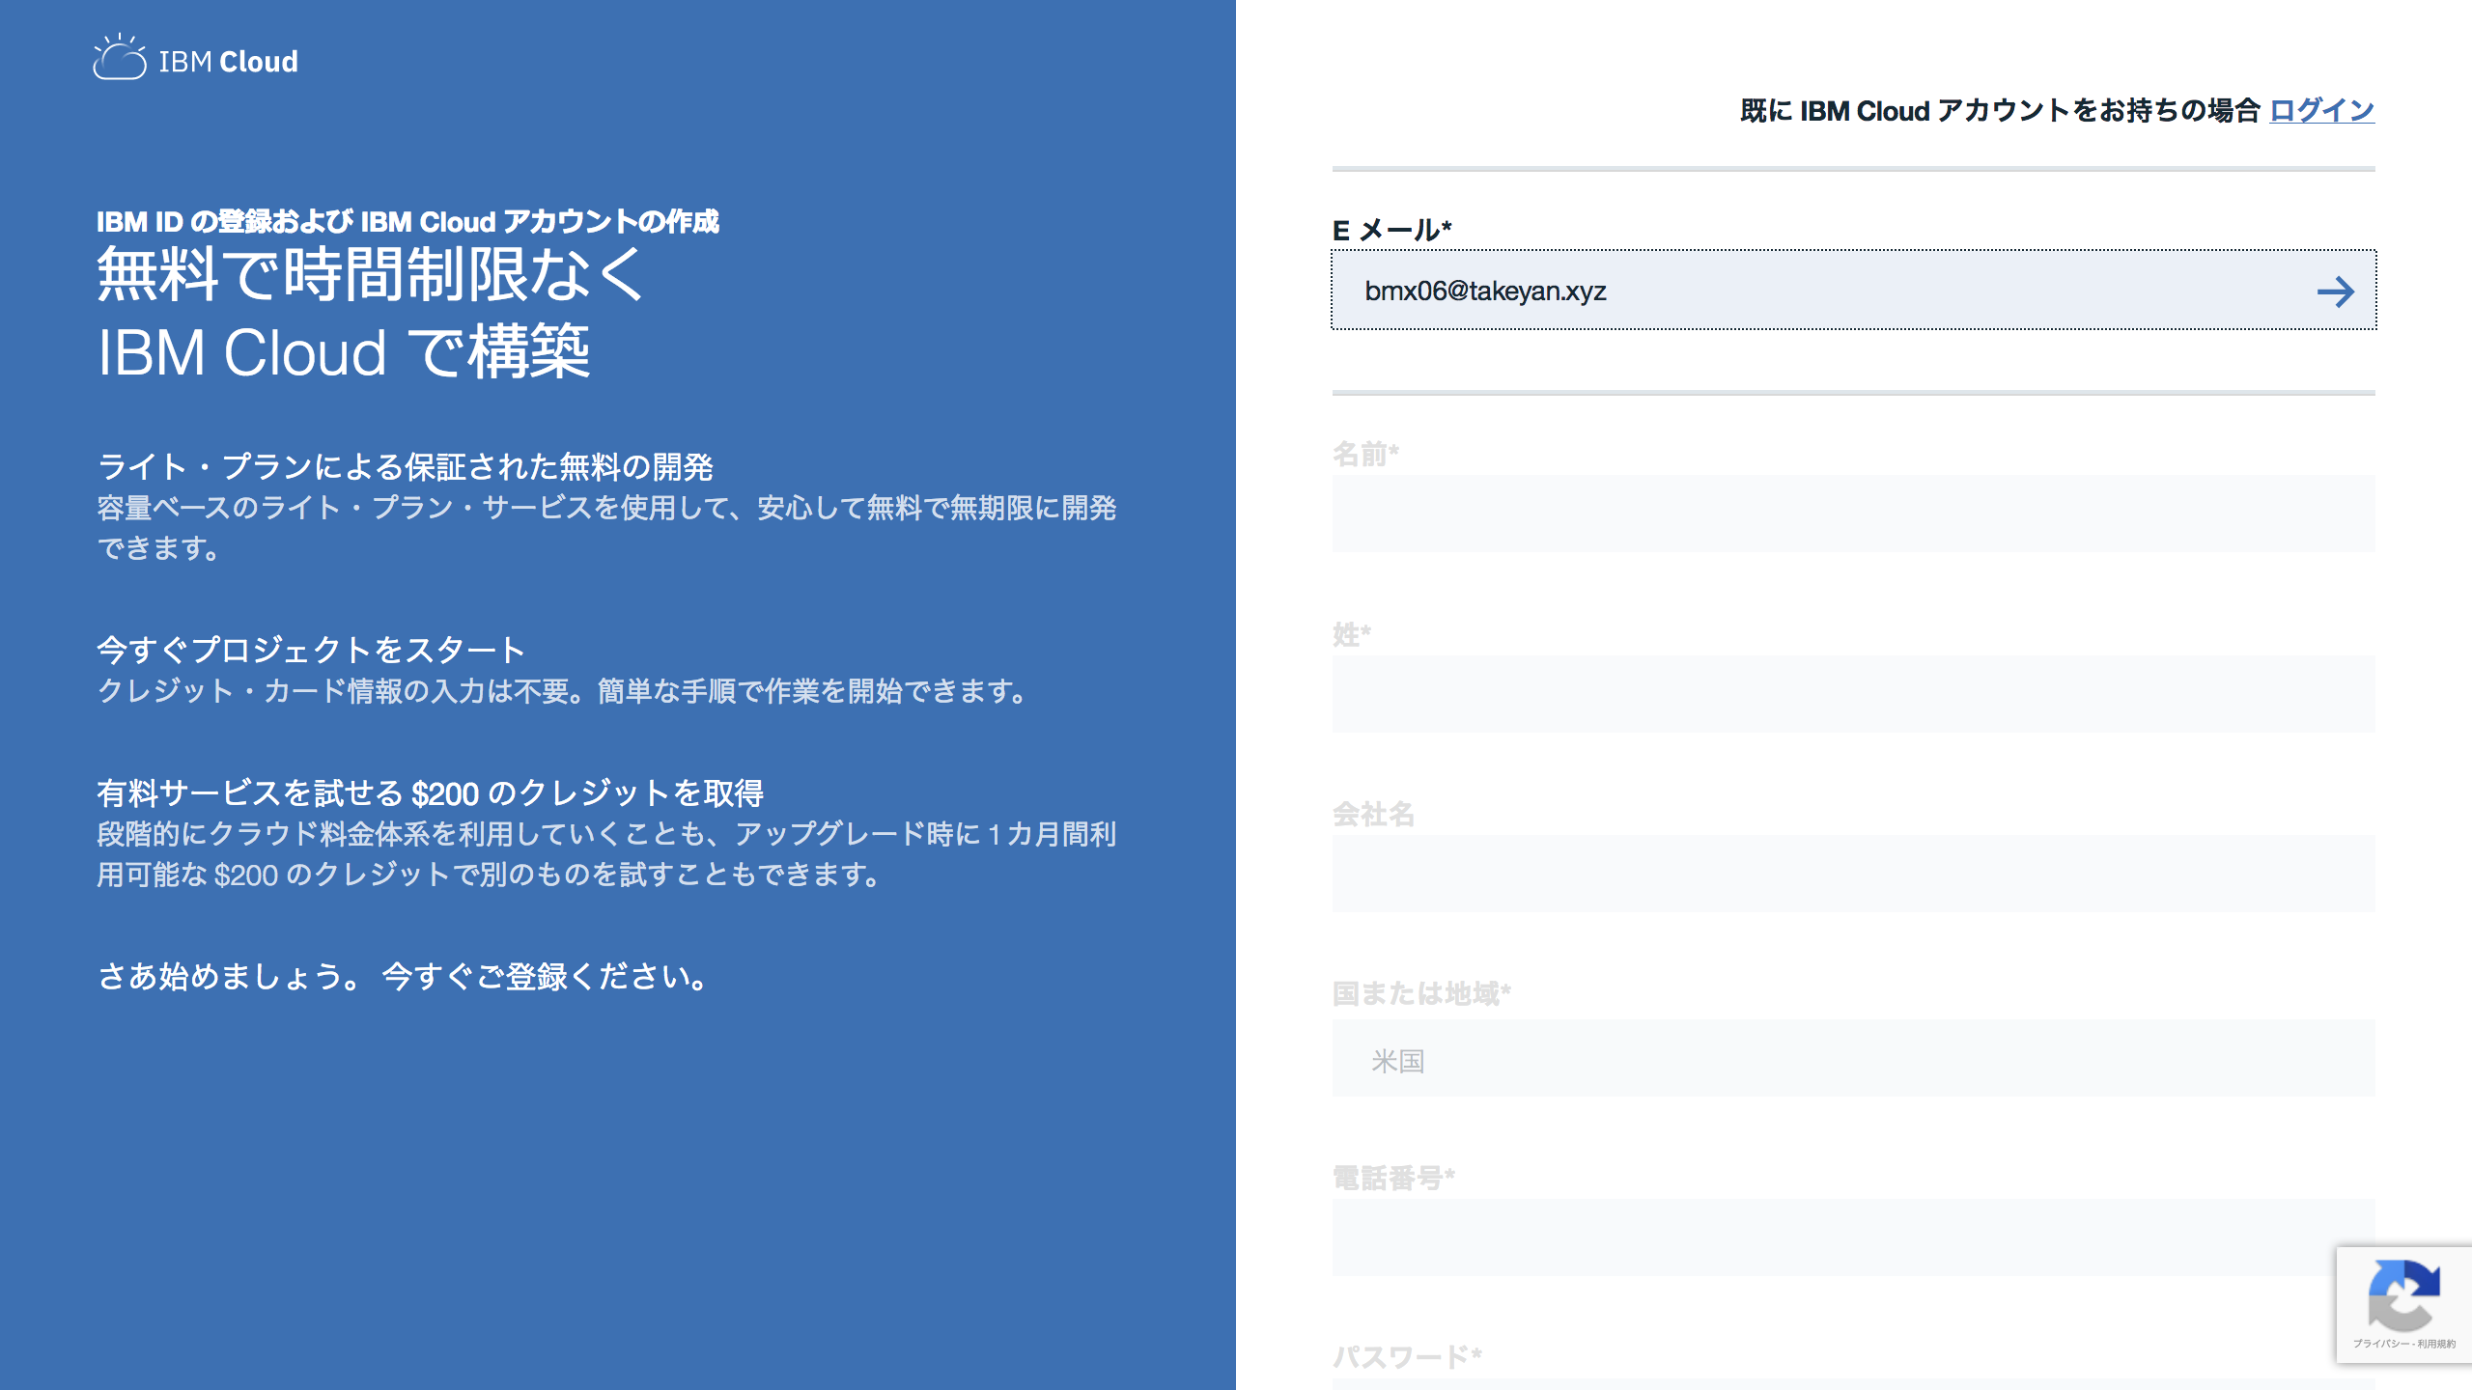
今すぐ http://bluemix.net にアクセス！
最新のテクノロジーに
気軽に触れてみて下さい！

Slide 14
Thank you

